Slide 1
Didactique des Langues Culture UE 22 - EC 4 - Plurilinguisme
Classe virtuelle 1 – 18 mars 2024
Promotion Mary Shelley
50 minutes

Slide 2
ORGANISATION DU COURS
(5’)
1h en classe virtuelle (= distanciel synchrone) : mardi 19 mars 8h à 9h
2h en distanciel asynchrone : du mardi 19 mars au mercredi 27 mars.
6h en présentiel : vendredi 29 mars.
2h en distanciel asynchrone : du 30 mars au 04 avril
1h de classe virtuelle : mardi 9 avril de 11h à 12h
Examen en contrôle continu EC4 (UE22) : mardi 7 mai de 9h30 à 11h30
30min en distanciel synchrone pour le QCM (classe virtuelle - tout le monde en même temps) + 1h en distanciel pour l’étude de cas.

Slide 3
Présentation du format de cours
(15’)
Merci de prendre quelques minutes pour effectuer ce questionnaire :
https://form.dragnsurvey.com/survey/r/d857a0ae

Slide 4
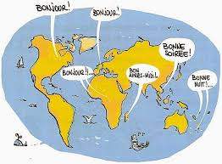
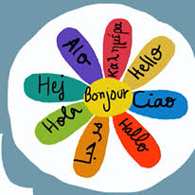
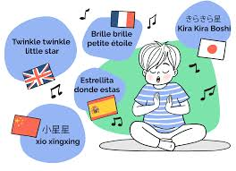
Le plurilinguisme => qu’est-ce que c’est ?

Slide 5
La promotion Mary Shelley est-elle multilingue, plurilingue au aucun de ces deux choix?
Répondez à la question en définissant ces deux termes.
Groupe 1 : https://semestriel.framapad.org/p/groupe-1-dlcpl-a6om?lang=fr
Groupe 2 : https://mensuel.framapad.org/p/groupe-2-a6om?lang=fr
Groupe 3 : https://semestriel.framapad.org/p/groupe-3-a6om?lang=fr
Groupe 4 : https://semestriel.framapad.org/p/groupe-4-a6om?lang=fr
Salle 1 : Axelle, Célestine, Manon, Maeva, Arthur Salle 2 : Théo, Léonie, Elise L, Valentine, Méline Salle 3 : Clémence, Laura, Elizabeth, Angelo Salle 4 : Nolwenn, Ayhann, Elise J, Dorian
(10’)

Slide 6
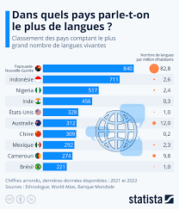
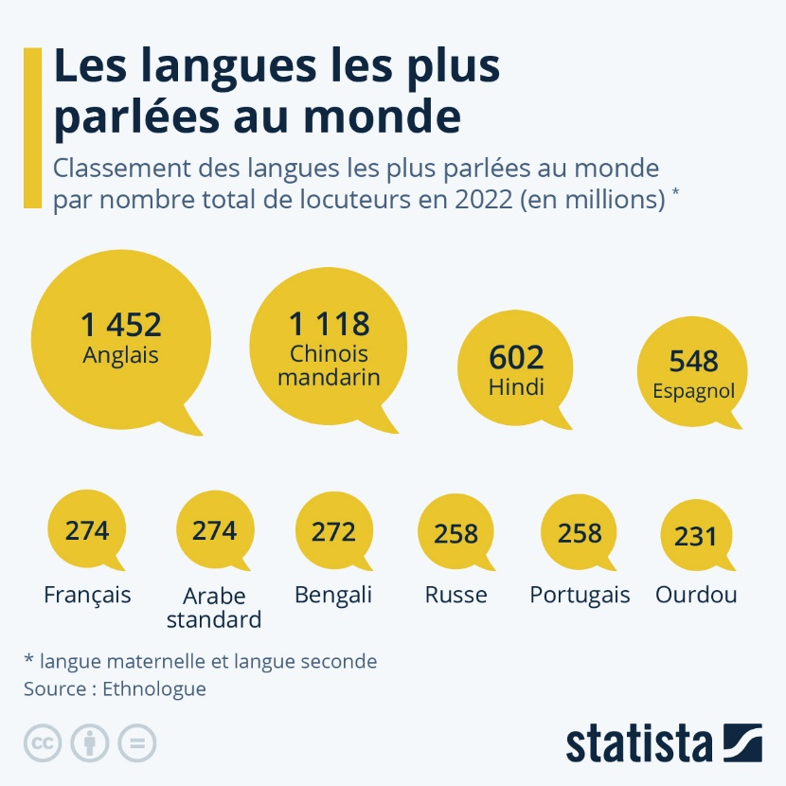
Le multilinguisme :
Ce terme s’applique à des espaces. Le Luxembourg (3), la Belgique (3) ou la Suisse (4) sont des espaces multilingues.
(5’)
Combien de langues officielles en Afrique du Sud?
1 / 3 / 11 / 32
Le plurilinguisme :
Ce termes s’applique à des personnes. On parle de locuteurs plurilingues. Ils peuvent interagir dans plusieurs langues et les utiliser dans leur quotidien. Le plurilinguisme implique que le locuteur possède des compétences translangagières.
https://fr.statista.com/infographie/8183/les-pays-ou-lon-parle-le-plus-de-langues/

Slide 7
Biographie langagière du groupe
Question 1 :
https://digistorm.app/p/5387536
Question 2
https://digistorm.app/p/5236551
Question 3
https://digistorm.app/p/7035238
(10’)

Slide 8
Quelle est votre expérience du plurilinguisme en classe?
Etes-vous né(e) / avez-vous grandi dans une famille plurilingue?
Avez-vous rencontré des enfants plurilingues dans vos classes de stage ou bien à un moment dans votre scolarité?
Avez-vous pu observer des activités prenant en compte la spécificité de leur profil ?
(10’)

Slide 9
https://madoc.univ-nantes.fr/course/view.php?id=77821&section=0
Suite du parcours sur cet espace de cours
Besoin d’aide ?
N’hésitez pas à utiliser les forums « Help! » ou la messagerie.
Ces outils sont faits pour ça!

